Slide 1

MS Excel – Nabídky karet
Základní škola a Mateřská škola, Liberec, Barvířská 38/6, příspěvková organizace
Název : VY_32_inovace_02 Informatika - MS Excel – Nabídky karet
Autor: Pavlína Honcová
Období: Listopad 2012
Věková skupina: 9. ročník
Tematická oblast: Informatika – Tabulkové kalkulátory
Anotace: Seznámení s pracovním prostředím

Slide 2
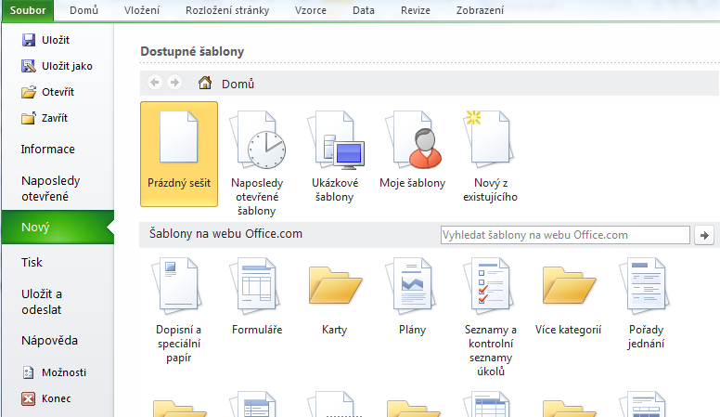
Nabídka karty
Soubor

Slide 3
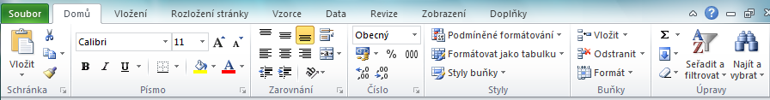
Nabídka karty
Domů
práce se schránkou
formátování písma
zarovnávání
formát čísel
práce se styly
práce s buňkami
vyhledávání
nahrazování
a další

Slide 4
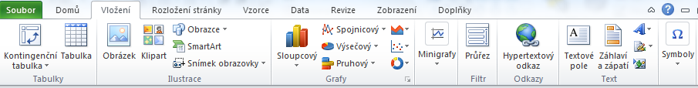
Nabídka karty
Vložení
Umožňuje vkládat:
tabulky
ilustrace
grafy
mini grafy
odkazy
text
rovnice
symboly

Slide 5
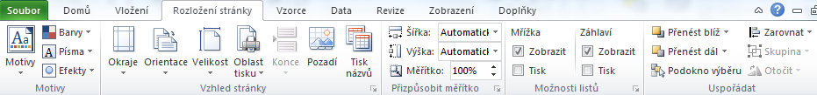
Nabídka karty
Rozložení stránky
Umožňuje nastavit:
motivy
vzhled stránky
měřítko
možnosti listů
uspořádání objektů

Slide 6
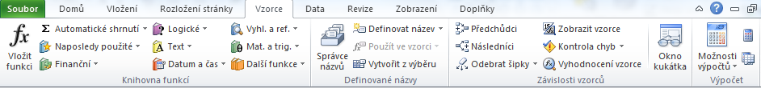
Nabídka karty
Vzorce
vkládání funkcí
knihovnu funkcí
definované názvy
závislosti vzorců
okno kukátka
možnosti výpočtů

Slide 7
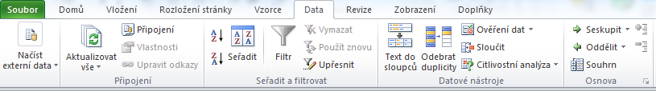
Nabídka karty
Data
Umožňuje práci s daty:
načíst data
aktualizovat
seřadit a filtrovat
datové nástroje
osnova

Slide 8
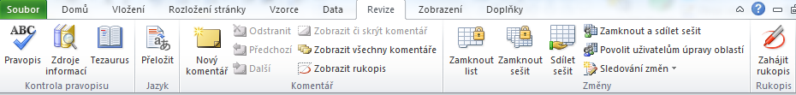
Nabídka karty
Revize
kontrolu pravopisu a gramatiky
nastavení jazyka
vkládání komentářů
nastavení změn
možnost rukopisu

Slide 9
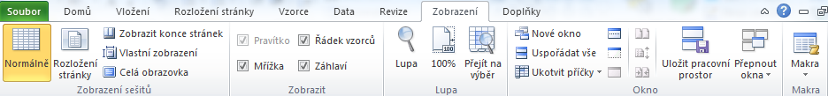
Nabídka karty
Zobrazení
umožňuje nastavit zobrazení sešitů
zobrazení pravítka, mřížky, záhlaví, řádku vzorců
lupu
zde můžeme zobrazit i více dokumentů či zobrazit část dokumentu
makra

Slide 10
Zdroje
Literatura:
VANÍČEK, Jiří. Informatika pro základní školy a víceletá gymnázia 2. díl. Brno: CP Books, 2005, ISBN 80-251-0630-6.
Obrázky:
Vlastní, snímky obrazovky aplikace Excel systému Microsoft Office 2010.

